Slide 1

李苗
limiao@sxu.edu.cn

Slide 2

本章我们将探索这些问题的答案：
为什么人们（还有国家）之间会选择经济上相互依存？
贸易怎样能使每个人都更好？
什么是绝对优势？什么是比较优势？这些概念有什么相同之处？它们又有什么不同之处？

Slide 3

你每天都在享用世界上许多素不相识的人向你提供的物品与劳务，而其中绝大多数人你根本不认识。
来自俄亥俄州克里夫兰的发胶
来自台湾的移动电话
来自中国的衬衫
来自肯尼亚的咖啡

Slide 4
经济学是研究社会如何生产并分配产品以满足其成员需求的。
Economics is the study of how societies produce and distribute goods in an attempt to satisfy the wants and needs of its members.

Slide 5


我们可以自给自足（be economically self-sufficient）.
我们也可以进行专业化分工，与别人进行贸易，这就导致了经济上的相互依存性。We can specialize and trade with others, leading to economic interdependence.

Slide 6
一般地，个人和国家依赖专业生产和贸易，以此解决由于资源稀缺引发的问题。
引发两个问题：
1.经济的相互依存性为什么是正常的？
——相互依存性的发生是因为当人们进行专业化分工、同别人进行交易时他们的处境变好了。
2.生产和贸易是由什么决定的？
——生产和贸易的模式是基于机会成本的差异。

Slide 7


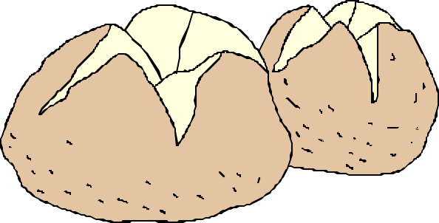
设想
只有两种产品：土豆和牛肉
只有两个人：种土豆的Frank和饲养牛的Rose
􀂋 他们要生产什么？What should each produce?
􀂋 他们为什么交易？Why should they trade?

Slide 8

 | 生产一盎司的时间（分钟） | 8小时的产量（盎司）
 | 牛肉 土豆 | 牛肉 土豆
Frank | 60 15 | 8 32
Rose | 20 10 | 24 48

Slide 9

若彼此间无贸易
他们各自消费自己生产的产品
生产可能性边界（production possibilities frontier）也就是消费可能性边界（consumption possibilities frontier）。

Slide 10

牛肉
(盎司)
假设如果没有贸易，Frank选择这种生产和消费
8
A
4
0
16
32
土豆 (盎司)
(a)Frank的生产可能性边界

Slide 11
牛肉
(盎司)
假设如果没有贸易，Rose选择这种生产和消费
24
B
12
0
24
48
土豆 (盎司)
(b) Rose的生产可能性边界

Slide 12
 | 没有贸易的结果
 | 他们生产和消费的情况
Frank | 4盎司牛肉 16盎司土豆
Rose | 12盎司牛肉 24盎司土豆

Slide 13

如果他们各自生产他们更适合生产的产品并进行贸易，他们的情况都会变好。
Frank更适合生产土豆
Rose更适合生产牛肉

Slide 14

 | 他们生产什么 | 他们贸易什么 | 他们消费什么 | 贸易的好处
Frank | 0盎司牛肉 32盎司土豆 | 得到5盎司牛肉 付出15盎司土豆 | 5盎司牛肉 17盎司土豆 | 多1盎司牛肉 多1盎司土豆
Rose | 18盎司牛肉 12盎司土豆 | 付出5盎司牛肉 得到15盎司土豆 | 13盎司牛肉 27盎司土豆 | 多1盎司牛肉 多3盎司土豆

Slide 15

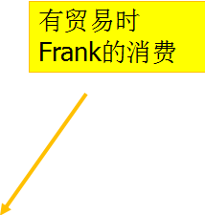
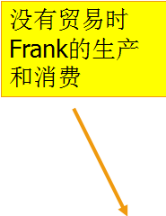

牛肉
(盎司)
8
A*
5
4
A
0
16
17
32
土豆 (盎司)
(a) Frank的生产与消费

Slide 16
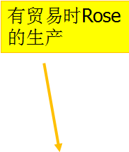
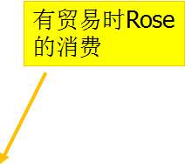

牛肉
(盎司)
24
18
B*
13
12
B
0
12
24
48
土豆 (盎司)
27
(b)Rose的生产与消费

Slide 17
由生产成本差异决定：
谁应当生产什么？
一种产品的多少份额用来贸易？
Frank和Rose谁能以较低的成本生产土豆、牛肉？

Slide 18

度量生产成本差异的两种方法：
生产一单位产品的时间数
为生产一种产品而放弃另一种产品的机会成本

Slide 19

描述一个人、一家公司或一个国家相对其他人、公司或国家的生产力。
生产商在生产一种产品时的要素投入少，则他在生产该种产品时具有绝对优势

Slide 20

根据生产者的机会成本进行比较
机会成本较小的生产者在生产该种产品时具有比较优势

Slide 21

谁具有绝对优势？
  Frank？Rose？
谁具有相对优势？
  Frank？Rose？

Slide 22

Rose仅需要10分钟生产1盎司土豆，而Frank却需要15分钟
Rose生产1盎司牛肉仅需要20分钟，而Frank却需要60分钟
Rose生产牛肉和土豆都具有绝对优势

Slide 23

 | 生产牛肉和土豆的机会成本
 | 1盎司牛肉 | 1盎司土豆
Frank | 4盎司土豆 | 1/4盎司牛肉
Rose | 2盎司土豆 | 1/2盎司牛肉

Slide 24

Rose生产1盎司牛肉的的机会成本仅为2盎司土豆，而Frank的机会成本却是4盎司土豆
Rose生产一磅1盎司土豆的机会成本是1/2盎司牛肉，而Frank的机会成本仅为1/4盎司牛肉
因此， Rose生产牛肉具有比较优势，
而Frank在产土豆方面却具有比较优势

Slide 25

比较优势和机会成本差异是专业化生产以及贸易的基础
Comparative advantage and differences in opportunity costs are the basis for specialized production and trade.
无论什么时候潜在的贸易伙伴存在机会成本的差异，他们都能从贸易中获益
Whenever potential trading parties have differences in opportunity costs, they can each benefit from trade.

Slide 26


贸易能使社会中的每一位成员获得好处，因为贸易允许人们从事他们具有比较优势的专业生产。
对于从贸易中获益的双方而言，他们进行贸易的价格在他们生产某产品的机会成本之间。

Slide 27

亚当•斯密在1776年《国富论》一书中对贸易与经济的相互依赖性做了详尽的分析——经济学家们至今对此仍深信不疑。
In his 1776 book An Inquiry into the Nature and Causes of the Wealth of Nations, Adam Smith performed a detailed analysis of trade and economic interdependence, which economists still adhere to today.

Slide 28

大卫•李嘉图在1816年的《政治经济学及赋税原理》一书中发展了我们今天所熟知的比较优势原则。
In his 1816 book Principles of Political Economy and Taxation, David Ricardo developed the principle of comparative advantage as we know it today.

Slide 29

经济的相互依赖性和贸易允许人们享受更多数量、更多种类的商品和服务。
生产一种商品要素投入较少的生产者具有“绝对优势”。
生产一种商品机会成本较小的生产者具有“比较优势”。
从贸易中获益是来自于比较优势，而非绝对优势。
比较优势既适用于国家又适用于个人。

